Slide 1
第八章复习课件

Slide 2

8.1压力的作用效果
垂直
知识点1、压力的定义：____________作用在物体表面上的力。
1、如图所示，GA=20N，GB=5N，F=120N，若物体A、B处于静止状态，则墙面受到的压 力是（ ）
A. 20牛 B. 25牛
C. 120牛 D. 145牛
C

Slide 3
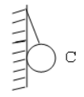


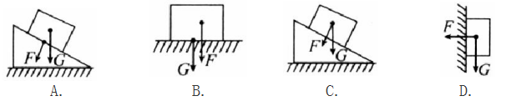
知识点2、压力的示意图
画出图中物体对支持面的压力示意图。
2、如图所示分别是四位同学画的重力G与压力F的示意图，其中正确是的 ( )
A

Slide 4
知识点3、压力的作用效果与哪些因素有关：
压力的作用效果只与______________和______________有关。相同条件下，________越大，_________越小，压力的作用效果越明显。
压力的大小
受力面积
压力
受力面积

Slide 5
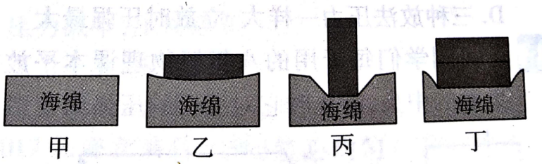
3.在探究“压力的作用效果与哪些因素有关”实验中,小华同学用一块海绵和两块规格相同的长方体砖块做了如图所示的一系列实验,请仔细观察,并分析回答下列问题:
(1)压力的作用效果的大小是通过比较___________________来确定。
(2)分析比较图乙和图丙的实验现象，可得出结论：当_____________相同时，受力面 积 ，压力的作用效果越显著。
(3)分析比较图_______和图________的实验现象,可以得出结论：当受力面积相同时，压力越大，压力的作用效果越明显。
(4)该实验运用的实验方法是：______________、 。
海绵的凹陷程度
压力
越小
乙
丁
控制变量法
转换法

Slide 6
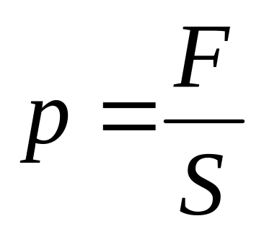
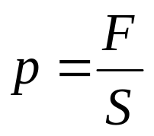
知识点4、压强及压强的计算
(1)压强的定义：物体受到的__________与____________的比值。
(2)压强的公式：___________________。
压力
受力面积
D
4、压强的公式 ,对这个公式正确的理解是( )
A.物体受力越大,产生的压强越大
B.物体越大,产生的压强越大
C.受力面积越大,产生的压强越大
D.受力面积一定,压强和压力成正比
受力面积相同时
压力相同时

Slide 7

5.如图所示,小明同学双脚陷入泥沼,当他拔起右脚时,他的左脚 ( )
A.陷入的深度不变,因为泥沼受到的压力不变
B.陷入的深度不变,因为泥沼受到的压强不变
C.陷得更深,因为泥沼受到的压强增大
D.陷得更深,因为泥沼受到的压力增大
C
受力面积减小

Slide 8
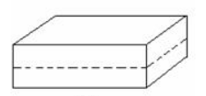

6.一块方砖放在水平地面上，若沿水平方向切去1/2则剩余的砖对地面的（ ）
A.压力不变、压强不变
B.压力减半，压强减半
C.压力不变，压强减半
D.压力减半，压强不变
7.一块方砖放在水平地面上，现将其沿图所示虚线切去1/2，则剩余砖块对地面的（ ）
A.压力不变，压强不变
B.压力减半，压强减半
C.压力不变，压强减半
D.压力减半，压强不变
B
压力减半，受力面积不变
压强减半
D
压力减半，受力面积减半
压强不变

Slide 9
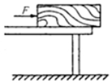
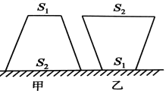
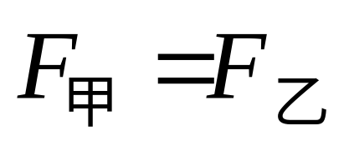
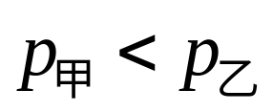
8.一木块放在水平桌面上,如图所示.现用水平推力F将木块缓缓推动,使其一部分露出桌面(但未倾翻).在此过程中,木块对桌面的压力 ,木块对桌面的压强 。
变大
不变
8题 9题9.把一个圆台形物体采用甲乙两种方式放置时，压力关系 ；压强关系 。

Slide 10
(3) 压强表示压力作用效果的大小。作用效果越明显，表示受到的压强越_______。
大
D
8.沙滩上留有深浅相同，大小不同的两对脚印，则（ ）
A.大脚印的人对沙滩的压强大
B.小脚印的人对沙滩的压力大
C.大、小脚印的人对沙滩的压力相同
D.大、小脚印的人对沙滩的压强相同

Slide 11
知识点5、增减压强的方法：
（1）增大压强的方法：
①受力面积相同时，___________压力。
②压力大小相同时，___________受力面积。
（2）减小压强的方法：
①受力面积相同时，___________压力。
②压力大小相同时，___________受力面积。
增大
减少
减少
增大

Slide 12
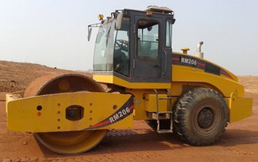
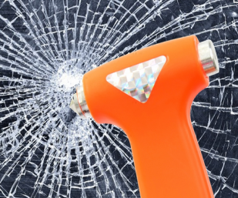
9.压路机的碾子是通过___________________的方法来___________（选填“增大”或“减小”）压强的；破窗锤很容易砸碎玻璃，篆刻刀刀刃很锋利是通过__________________的方法来___________（选填“增大”或“减小”）压强的。
增大压力
增大
减少受力面积
增大

Slide 13
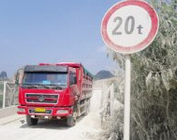
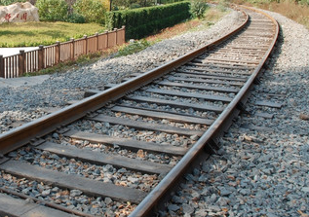
减少压力
10.交通的限重标志是通过_______________的方法来___________（选填“增大”或“减小”）压强的；铁轨铺在枕木上是通过__________________的方法来___________（选填“增大”或“减小”）压强的。
减小
增大受力面积
减小

Slide 14




11.如图所示的四个实例中，属于增大压强的是（ ）
A.滑雪板的面积较大 B.书包的背带较宽
C.切果器的刀片很薄 D.坦克的履带很宽大
C

Slide 15
12.动物的进化会使他们的身体结构和功能更适应环境，下列用压强知识解释错误的是（ ）。
A.啄木鸟的喙又尖又长——减小受力面积，增大压强，有利于摄食
B.狗的犬齿很尖——减小受力面积，增大压强，有利于撕咬食物
C.鲫鱼的身体呈梭形——增大受力面积，减小压强，有利于水中游行
D.骆驼的趾特别宽大——增大受力面积，减小压强，有利于沙漠行走
C

Slide 16

8.2科学探究：液体的压强
知识点1、认识液体的压强：
液体由于受到 的作用，因此对容器_________有压强，同时液体具有_____________，对容器的_____________有压强。
底部
重力
流动性
侧壁
1.如图所示的玻璃管底部及侧部上、中、下三个孔都用塑料薄膜扎紧,然后往玻璃管内倒满水,并且竖直放置。
(1)A、B、C三孔的橡皮膜都凸出,表明液体对
侧壁有____________。
(2)A、B、C三孔橡皮膜凸出的程度逐渐增大,
表明液体内部的压强随深度的增加而________________。
(3)D处橡皮膜凸出,表明液体对容器底有______________。
压强
增大
压强

Slide 17
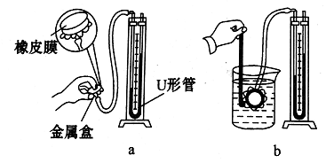
知识点2、认识U型管压强计：
使用：（1）检查 ； （2）两边液面高度应该 。
(1)如图，用手按压U型管压强计的橡皮膜，在橡皮膜上产生压强，两管水面出现_________，压强越大，两管水面出现_______越大。
(2)把金属盒放入水中，两管水面出现高度差，说明液体内部有_______。高度差越大说明液体内部压强越______，根据U型管压强计的两管水面的_____________________来比较液体内部的压强。
装置的气密性
相等
高度差
高度差
压强
大
高度差

Slide 18
知识点3、液体压强的特点：
(1)液体内部___________________都有压强；
(2)同种液体，在同一深度的各处、各个方向的压强都___________；随液体深度的增加，压强随之____________。
(3)不同的液体，产生的压强大小与__________________有关，在同一深度，密度越大，液体的压强越________。
各个方向
相等
增大
液体的密度
大

Slide 19
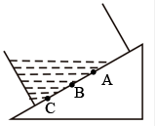
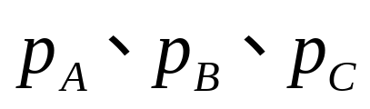
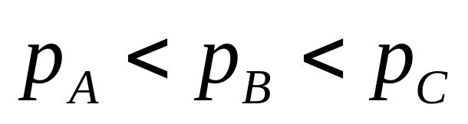
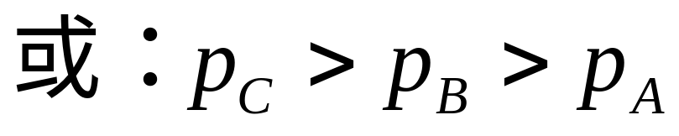
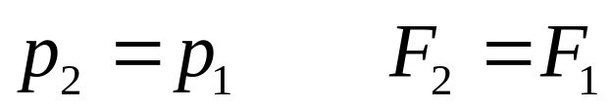

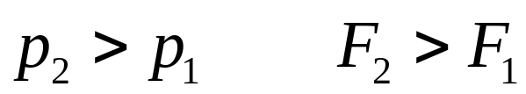
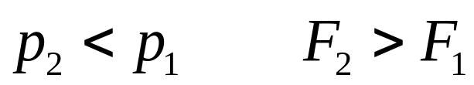
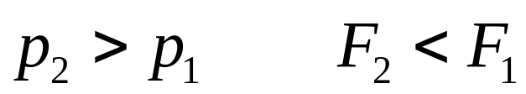
2.如图所示,容器中盛有一定量的水,静止放在斜面上,
容器底部A、B、C三点的压强 的
大小关系是：________________________。
3.如图一个未装满水的瓶子,正立放置在水平面上时瓶对桌面的压强为,瓶底受到水的压力为。倒立放置时瓶对桌面的压强为，瓶盖受到水的压力为。则( )
A.
B.
C.
D.
D
深度h增大
压强增大

Slide 20
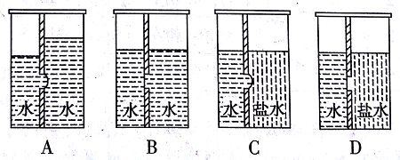
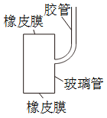

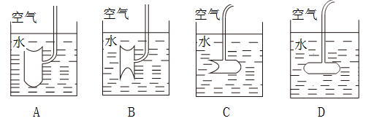
4.如图所示玻璃管两端开口处蒙的橡皮膜绷紧程度相同，将此装置置于水中，下列哪幅图能反应橡皮膜受到水的压强后的凹凸情况（ ）
5.某同学用如图甲探究液体内部压强的特点，用隔板将一容器分成左右两部分，隔板下部有一圆孔用橡皮膜封闭，当左右两侧各注人适量的液体后，图乙中符合实验事实的是（ ）
B
B

Slide 21
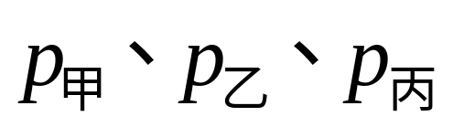
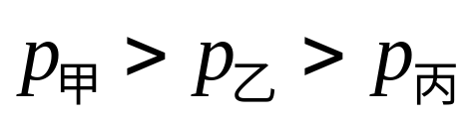
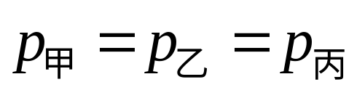
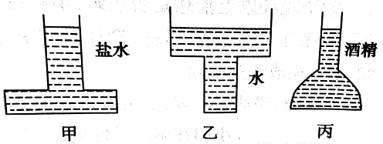
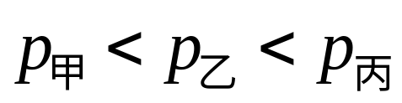
6.如图所示,三个形状体积都不相同的容器分别装有盐水、水和酒精。三个容器内液体的高度相等,三个容器底部所受压强分别为 ,则 ( )
A.
B.
C.
D.无法判定
A
深度相同时，液体的密度越大，压强越大

Slide 22
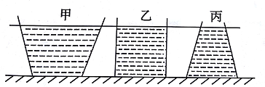
7.如图所示，质量和底面积相同且厚度忽略不计的甲、乙、丙三个容器，分别装有深度相等的同种液体，放在水平桌面上，下列说法正确的是（ ）
A．三容器对桌面的压强大小相等
B．三容器对桌面的压力大小相等
C．液体对甲容器底部的压强最大
D．三容器底部受到液体的压力大小相等
D

Slide 23
8.如图所示，质量和底面积相同且厚度忽略不计的三个容器，分别装有质量和深度相等的甲、乙、丙三种不同液体，放在水平桌面上，下列说法正确的是（ ）
A．三容器对桌面的压强大小不相等
B．三容器对桌面的压力大小不相等
C．三容器底部受到液体的压力大小相等
D．甲液体对容器底部的压强最小
D

Slide 24
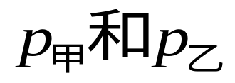
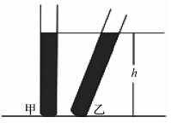
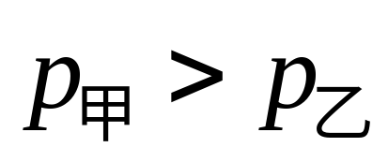
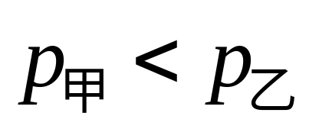
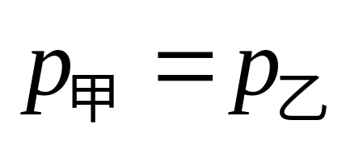
9.如图所示，甲、乙两只完全相同的试管内装有质量相等的不同液体，甲试管竖直放置，乙试管倾斜放置，两试管液面相平。设液体对两试管底的压强分别为 ，则下列判断正确的是（ ）
A.
B.
C.
D.无法确定
A

Slide 25
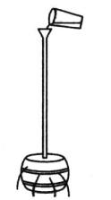
10.1648年，帕斯卡曾做过一个著名的实验。如右下图所示，在装满水的密闭水桶的桶盖上，插入一根细长的管子，然后在楼房阳台上向细管子里灌水，结果只用几杯水就把木桶压裂了。该实验说明影响水产生压强大小的因素是 ( )
A.水的深度
B.水的体积
C.水的质量
D.水的密度
A

Slide 26
知识点4、连通器：
(1)定义：上端_________，底部___________的容器。
(2)特点：_________在连通器内的___________液体，各部分直接与大气接触的液面总是保持在_______________。
开口
相互连通
静止
同一种
同一水平面上

Slide 27
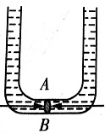
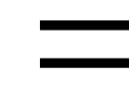
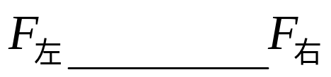
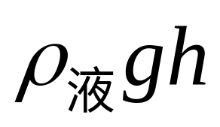
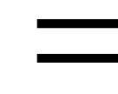
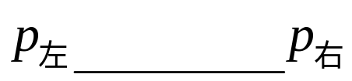
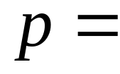
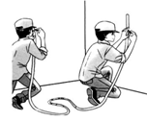
11.如图所示，当液体不流动时，U型管下部正中的液片AB
静止不动，根据二力平衡条件可知，AB左右两侧受到液
体对它的压力 ，AB左右两侧受到液体对
它的压强 ；根据公式 ________，
当时，有，所以同种液体不流动时
两管中液体的深度_______，即液面____________。
12.如图所示，在装修房屋时，工人师傅常用一
根足够长的透明塑料软管，里面灌入适量的水
(水中无气泡)，两人各持管的一端靠在墙面的
不同地方，当水静止时，在与水面相平的位置
做出标记。这样做利用了______________原理
相等
相平
连通器

Slide 28
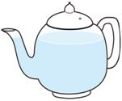
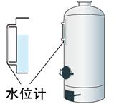
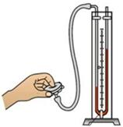
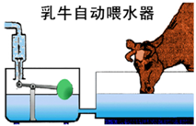




13.如图所示的装置中不是利用连通器原理工作的是( )
A.茶壶 B.锅炉水位计 C.压强计的U型玻璃管 D.乳牛自动喂水器
14.如图所示,容器的左边是食用油,右边是水,中间用阀门封住,两侧液面相平,打开阀门后,油和水的分界面将 ( )
A.向左移动
B.向右移动
C.不移动
D.无法确定
C
A
油
水

Slide 29
知识点5、帕斯卡定律
(1)加在密闭液体上的压强，能够大小不变地被液体向___________传递。
(2)液压机的工作原理：施加于小活塞的压强被液体___________地传递给大活塞，大活塞产生一个与其表面积成__________的力。
各个方向
大小不变
正比

Slide 30





15.如图所示,在塑料袋不同位置上用针扎几个小孔,在塑料袋里灌些水,用手挤压塑料袋,对密闭在塑料袋里的水施加一个压强,根据______________定律,这个压强会大小不变被水向___________方向传递,于是各个小孔中都有水喷射出来。
16.如图维修汽车的千斤顶利用了____________定律，小活塞面积为 ,大活塞面积为 ,当用 的力作用在小活塞上，能顶________ N的汽车。
帕斯卡
各个
帕斯卡
4×10⁴

Slide 31









17.如图所示,是液压机的模型,当作用在小活塞上的力是 时,在大活塞上得到了的力 。已知 ,则两活塞上压强之比 ___________，压力之比 ________________。
1:1
1:5
根据帕斯卡定律：

Slide 32

18、有一如图所示的容器,两端用面积分别为和的活塞封住里面的油,两活塞跟容壁的摩擦均不计,当上分别作用、力时,油静止不动,这时应满足的条件是( )
A. F₁=F₂
B. F₁>F₂
C. F₁S₁=F₂S₂
D. F₁/S₁=F₂/S₂
D

Slide 33

8.3空气的力量
【点1】大气压强产生的原因：与液体一样，受 ，
具有 。
大气压强的存在：（证明大气压存在的实验：____________________）
1.在铁桶内放入少量水,用火加热至沸腾后把桶口堵住,然后浇上冷水,铁桶被压瘪,如图所示,其主要原因是 ( )
A.冷水的压力使铁桶变扁
B.大气压使铁桶变扁
C.铁通内空气膨胀使铁桶变扁
D.铁桶变扁与力无关
重力
流动性
马德堡半球
B

Slide 34

2.在证明大气压存在的覆杯实验中，小柯认为：“实验中纸片不掉落完全是因为纸片被杯口的水粘住了，而与大气压无关”。下列能帮助小柯改变这种想法的实验是（ ）。
A.如图甲，换用不同种类的纸片做覆杯实验，纸片都不掉落
B.如图乙，覆杯实验中将杯口朝向不同方向，纸片均不掉落
C.如图丙，将一张湿纸覆盖在空杯子的杯口，倒转杯子纸片不掉落
D.如图丁，在密闭钟罩内做覆杯实验，抽出钟罩内空气的过程中纸片掉落
D

Slide 36

(1)管中若有气泡，使测量结果偏小；
(2)外界大气压的变化影响汞柱的高度；
(3)管子的粗细、长短(大于760mm时)、是否倾斜、插入的深度都不影响汞柱的高度；

Slide 37

托里拆利实验
【点2】测量大气压：（测量大气压值的实验_______________）
(1)1个标准大气压=_____________mmHg=___________Pa
(2)水银面的高度差与玻璃管的________、是否_________、插入的_______无关。
(3)如果实验中混入空气，则试管中液柱的长度 ，如果倾斜，长度 ；如果上提，长度 ；如果下压，长度 ；向槽中倒水，长度 。但是液柱高度都_______
3.如图所示，管中液体处于静止状态，则可以反映当时大气压值得是（ ）
760
1.013×10⁵
粗细
倾斜
深度
变小
变大
变小
变大
变大
不变
C

Slide 38


4.U形管水银气压计中的液面如图所示,则当时大气压是( )
A.79厘米高水银柱产生的压强
B.76厘米高水银柱产生的压强
C.75厘米高水银柱产生的压强
D.4厘米高水银柱产生的压强
C
5.做托里拆利实验时,玻璃管在竖直、倾斜放置时的现象如图所示,则此时此地的大气压相当于 mm高水银柱所产生的压强(对应压强单位为.某次量血压时测得收缩压为 100mmHg= Pa
730
13328

Slide 39

【点3】大气压强的变化及应用
(1)海拔高度越高，大气压强越_____；海平面的气压约为___________。
(2)沸点随气压的变化而变化。气压降低，沸点_______，气压升高，沸点_______。
5.某登山队攀登珠穆朗玛峰成功返回一号营地,在海拔 的位置时,由于气压急剧变化,记者用来做采访记录的签字笔的笔尖在不断地滴出墨水,其原因是由于大气压随高度的增加而_______(选填“增大”或“减小”)。笔管内的气压____笔管外的大气压。(选填“大于”或“小于”)。
小
1.013×10⁵Pa
降低
升高
减小
大于

Slide 40



6.小王同学暑期在云南腾冲旅游时，从海拔 高的高黎贡山峰带了个拧紧盖子的塑料瓶（如图（a）所示）下山，当晚回到海拔的 腾冲县城时，发现随身携带塑料瓶的形状发生了变化（如图（b）所示）。造成这一现象的
主要原因是随着海拔高度的降低，空气密度________，
大气压也随之_________(两空均选填“增大”或“
减小”)；而瓶内气体由于密闭，气压几乎_________，因此是__________________导致塑料瓶发生如此变化。
增大
增大
不变
大气压的变化

Slide 41



7.如图为医生在用新型采血装置给病人采血,这种
装置中的试管内几乎没有________。其内部气
压约为_______Pa,所以血液会自动从血管流到试管。
8.护士给病人输液时，药水瓶上插着两根管，一根给病人输液，另一根通过瓶盖扎进瓶内药水中，如图所示。这根“闲置”管是为了利用________。由于针头较细，为确保药液的流速，需要将药水袋提升到相对针管一般不低于1.3m的高度，由此推算针管处受到的液体压强为______________pa。( )
空气
0
大气压
12740

Slide 42


9.在海拔2km以内，每升高10m，大气压约减少111Pa，若某处气压计示数是91120Pa，则该处海拔是________m，该处水的沸点________100 （选填“＞”、“=”或“＜”）。（注：海平面大气压值取 ）
800
<

Slide 43
8.4流体压强与流速的关系
【点1】流体压强与流速的关系
流体在流速大的地方，压强_______；在流速小的地方，压强_______。
小
大
1.以下选项中，不能用“流体压强与流速关系”解释的是（ ）。A: 乒乓球运动员拉出的“弧圈球”B: 正在漂流的一只“橡皮船”C: 正在空中滑翔的“雄鹰”D: 地面上刮起的“龙卷风”
B

Slide 44

2.两船距离很近且并排行驶时,将会相撞,这是因为两船之间水的流速_______两船外侧水的流速,造成了两船之间水的压强___________外侧水的压强的原因(填大于、小于或等于)。
大于
小于
3.如图所示，打开水龙头，让水流注入，可观察到管两液面相平，管的液面_____（选填“高于”“等于”或“低于”）、液面，这是因为_____
低于
C处流速大，压强小

Slide 45

4.为避免候车乘客被“吸”向列车的事故发生，站台上的会设置安全线，这是因为列车进站时车体附近（ ）
A．气流速度更大、压强更小
B．气流速度更大、压强更大
C．气流速度更小、压强更大
D．气流速度更小、压强更小
5.弧圈球是一种攻击力强、威力大的乒乓球进攻技术.图为某人某次拉出的弧圈球在空中高速旋转前进的示意图,此时球上方气体相对球上部流速小于下方气体相对球下部流速,以下说法正确的是( )
A. 球在空中继续前进是因为具有惯性
B. 球在空中前进时受平衡力作用
C. 球因高速旋转前进比不旋转前进时会下落得慢
D. 球因高速旋转前进比不旋转前进时会下落得快
A
AD

Slide 46

6.如图所示,在自来水下方放一水盆,盆里放一个乒乓球,打开水龙头,水朝着乒乓球冲下,则乒乓球将_________被水冲跑而
离开水柱的下方(选填“会”或“不会”)。
7.在河里游泳时最怕遇到漩涡。当人进入漩涡边沿后，往往不由自主地被吸入漩涡中心，造成事故。这是因为相对于漩涡边沿，漩涡中心流速__ __，压强较____，从而形成指向漩涡中心的_______，把人吸进去。
不会
大
小
压力差

Slide 47

8.让自来水流过如图所示的装置,当水流稳定后( )
A.P点流速等于Q点流速
B.P点流速小于Q点流速
C.P点压强小于Q点压强
D.P点压强大于Q点压强
C

Slide 48
【点2】升力的产生
飞机的机翼通常都做成_________________的形状。当飞机在机场跑道上滑行时，流过机翼上方的空气流速_______，流过机翼下方的空气速度_______，机翼上、下方所受的______________形成向上的升力
上凸下平
大
小
压力差

Slide 49

10.如图所示，飞机机翼模型静立在电子台秤上，当用电风扇对着模型吹风时，电子台秤的示数比没有吹风时小，这说明模型上表面比下表面空气的压强_______、流速_______：将电风扇换成高速档对着模型吹风时，电子台秤的示数变的更小，说明风速越大，模型受到的升力越_______（填“大”或“小”）
小
大
大

Slide 50


11.为改善地铁地下车站的通风状况，小明设计了抽气管道，利用地面横风实现自动抽气。为提高抽气效果，管道上方遮雨盖的形状应设计成下列图中的（ ）
12.沙漠中有一个沙丘，当水平方向的风不断吹过沙丘时，沙丘会慢慢（ ）
A.向左移动 B.向右移动
C.仍停在原处 D.无法确定
B
A

Slide 51

13.随着人民生活水平的提高，汽车已经进入千家万户。通过观察，小敏联想到许多科学知识在小轿车上的应用。
(1)如图1所示的是轿车车顶上的外掀式天窗。在轿车行驶时，将天窗的前面关闭，后面微微向上打开，车顶形成一个凸面,这样可以_______(选填“加大”或“减小”)天窗口空气的流速,，使天窗口处的气压_______(选填“大于”或“小于”)车内的气压，这有利于保持车内空气清新。
(2)有些轿车的尾部安装了导流板(如图3用主要是在轿车高速行驶时，增大对地面的压力，提高车轮的抓地性能。则导流板横截面的形状是图2中的______(选填序号)。
加大
小于
C

